Slide 1
Fractal space explorer
Manuel Schmitt

Slide 2
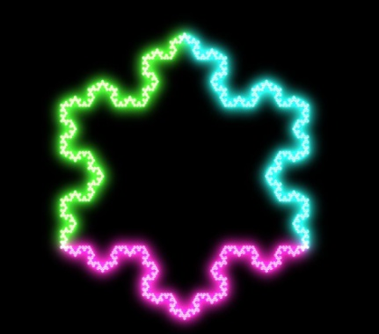
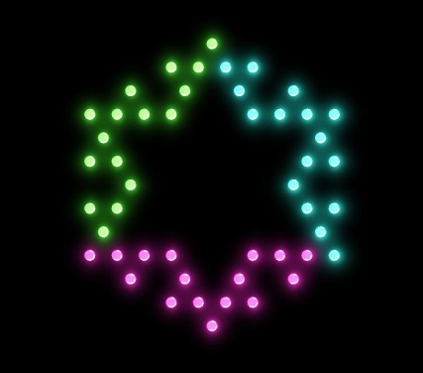
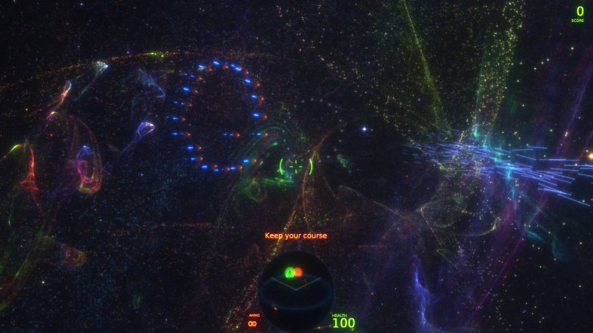
Idee
Fraktal- und Partikeleffekt-Viewer mit spielerischen Elementen
Umwelt soll auf eigene Musik reagieren
Exploration
Weltall + Raumschiff Metapher
Interaktive Cockpit-Ansicht
Inspiration
Koch-Kurven-Demo
Polynomial 1+2

Slide 3
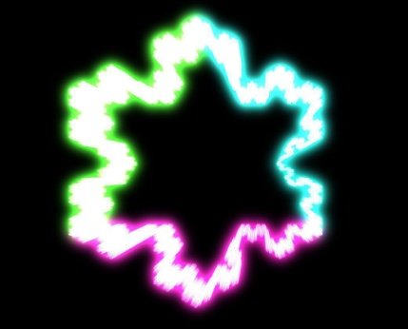
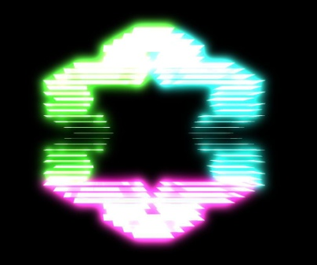
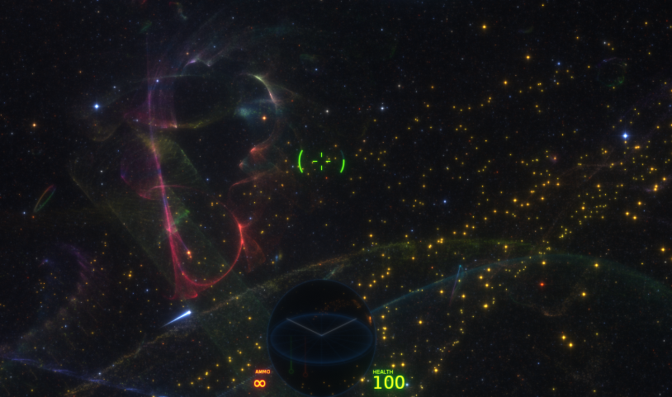
Idee
VR-Modus mit Head-Mounted-Display
Occulus?
Steuerungsmodalitäten
Tastatur
HMD-bezogene Eingabegeräte
Entwicklungsumgebung
Erste Demo: Unity
Unity oder Unreal?
Evtl. AR-Möglichkeiten?

Slide 4
Planung
Kalenderwoche | Manuel Schmitt
21 | IDE + Hardwarefragen klären, Assets sammeln
22: Milestsone 1 | Erstellung Weltraum + Raumschiff
23 | Erstellung Weltraum + Raumschiff
24: Milestone 2 | Explorierbare Fraktal- + Partikeleffekte (Shader[Bloom])
25 | Explorierbare Fraktal- + Partikeleffekte (Shader[Bloom])
26 | Explorierbare Fraktal- + Partikeleffekte (Shader[Bloom])
27 | Explorierbare Fraktal- + Partikeleffekte (Shader[Bloom])
28: Milestone 3 | Steuerung: Schiffinteraktion, Spielelemente (Aufträge, Gefechte)
29 | Steuerung: Schiffinteraktion, Spielelemente (Aufträge, Gefechte)

Slide 5
Planung
Kalenderwoche | Manuel Schmitt
30 | Steuerung: Schiffinteraktion, Spielelemente (Aufträge, Gefechte)
31 | Urlaub
32 | Urlaub
33 | Urlaub oder Puffer
34 | Urlaub oder Puffer
35: Milestone 4 | Integration: Musik, musikabhängige Reaktionen der Umwelt
36 | Integration: Musik, musikabhängige Reaktionen der Umwelt
37 | Integration: Musik, musikabhängige Reaktionen der Umwelt
38 + 39 | Puffer

Slide 6
Meilensteine
Milestsone | To Do
Milestone 1: Erstellung Weltall + Raumschiff | Skybox/Skysphere + Partikel für Bewegungsfeedback, Raumschiff
Milestone 2: Atmosphäre durch Effekte Schaffen | Fraktal- und Partikeleffekte, Shader: Blur, Bloom, Glow etc. + Integration in Spielwelt
Milestone 3: Steuerung und Spielelemente | Schiffinteraktion, Aufträge, Gefechte (evtl. kleine Scharmützel mit abstrakten Wesen)
Milestone 4: Musik-reaktive Umgebung | Wege finden, um Umgebung an eigene Musik anzupassen etwa durch Farbstimmung und Partikelbewegungen abhängig von Frequenzausschlag

Slide 7
Risiken
Kreativer Stau
Shader, da wenig Erfahrung
Abtasten der Musik auch eher Neuland

Slide 8
Breitbildtestmuster (16:9)
Test Seitenverhältnis
(Sollte kreisförmig angezeigt werden)
4x3
16x9

